Slide 1
« Кластер» -ТРКМ
Флимина Ж.Б.
МОУ «СОШ № 4 г. Ртищево Саратовская область»

Slide 2
Времена года

Slide 3
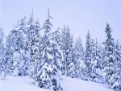
Времена года

Slide 4
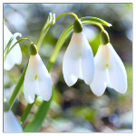
Времена года

Slide 5
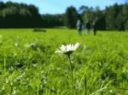
Времена года

Slide 6
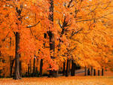
Времена года

Slide 7
январь
февраль
декабрь
Времена года

Slide 8
январь
февраль
март
апрель
декабрь
май
Времена года

Slide 9
январь
февраль
март
апрель
декабрь
май
Времена года
июнь
август
июль

Slide 10
январь
февраль
март
апрель
декабрь
май
Времена года
ноябрь
июнь
октябрь
сентябрь
август
июль

